Slide 1
AĞ OPTİMİZASYONU final PROJEsi

Slide 2
ProBLEM
Hepimizin bildiği üzere Marmara Bölgesi’nde büyük bir deprem bekleniyor. Bundan dolayı bu projede Bursa’da 2.Çatı Sokak Ersöz Apartmanında ikamet etmekte olan insanların, olası afet ve acil durumlarda gidebilecekleri tüm rotaların belirlenmesi, en kısa ve en güvenli bir şekilde toplanma alanına nasıl ulaşabileceklerinin gösterilmesi problemimizi en iyi şekilde özetlemektedir.

Slide 3
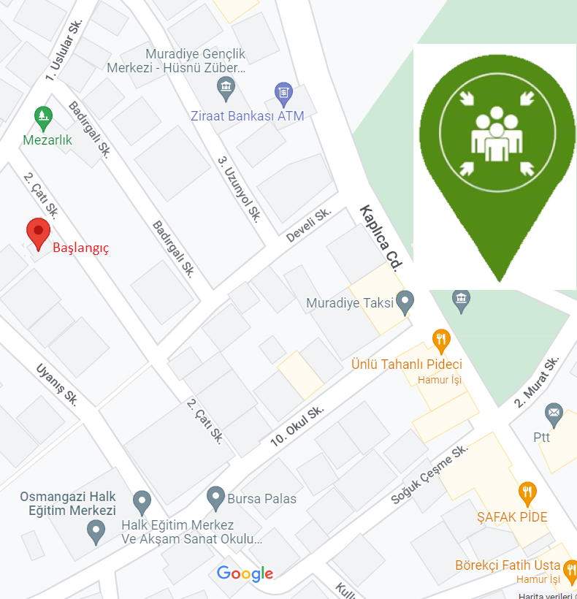
TOPLANMA ALANINA GİDİLEN YOLLAR

Slide 4
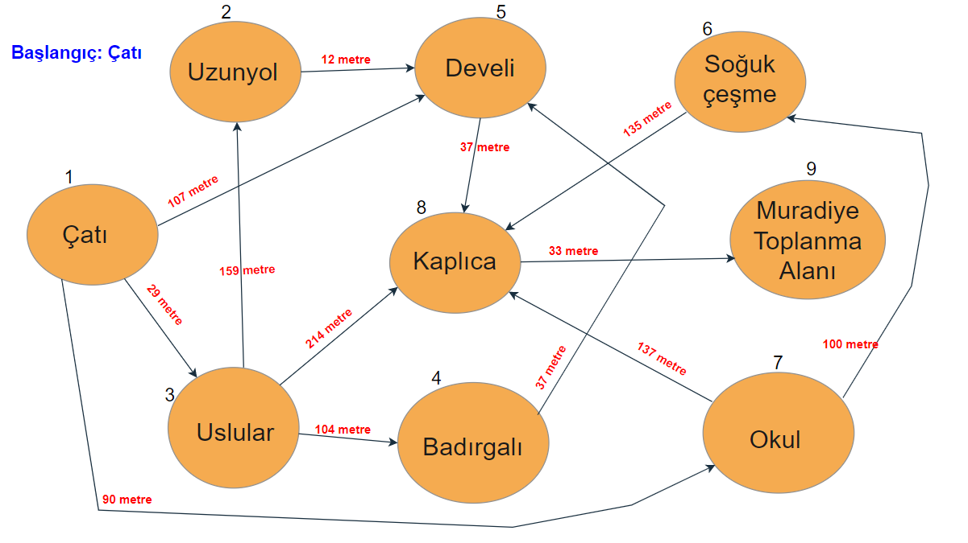

Slide 5
problemin önemi VE neden bu problem
Toplanma alanları; afet ve acil durumlar sonrasında geçici barınma merkezleri hazır olana kadar geçecek süre içerisinde yaşanacak paniği önlemek ve sağlıklı bilgi alışverişini sağlamak amacıyla halkın tehlikeli bölgeden uzaklaşarak toplanabileceği güvenli alanlardır. Biz de bu afet ve acil durumlarda belirlediğimiz başlangıç noktasında oturan insanların toplanma alanlarına güvenli ve en kısa yolla nasıl ulaşmaları gerektiğini belirlemiş olduk. Bu sayede
insanların can kaybı yaşamadan toplanma alanlarına ulaşmaları sağlanmış oldu. Bu problemi seçme amacımız, hayatımızın bir gerçeği olan afet ve acil durumlarda insanların toplanma alanlarına güvenli bir şekilde ulaşmalarının sağlanması.

Slide 6
NEDEN DIjkstra algoritması
En kısa yol problemlerinde dijkstra ve floyd algoritmaları kullanılır. Problemimiz
iki lokasyon arasındaki en kısa mesafeyi bulmak olduğundan ve negatif kenar olmadığından dolayı dijkstra algoritmasını tercih ettik. Eğer negatif kenar ve bütün sokaklar/caddeler arasındaki en kısa mesafeyi bulmak isteseydik floyd algoritmasını tercih etmemiz gerekirdi.

Slide 7
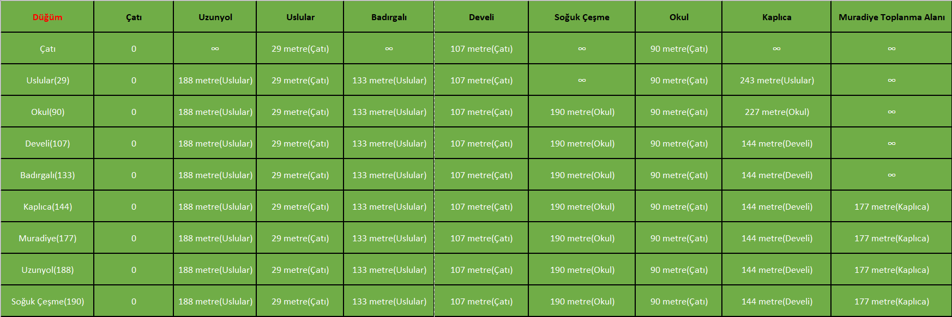

Slide 8
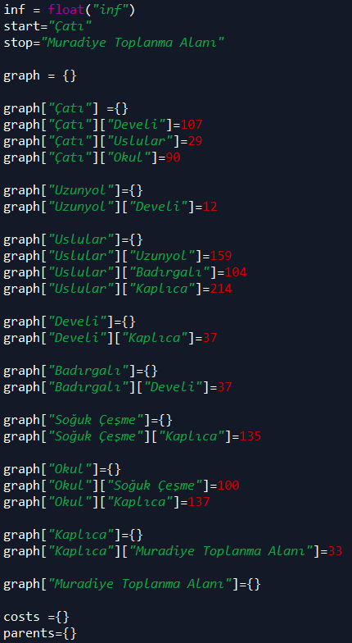
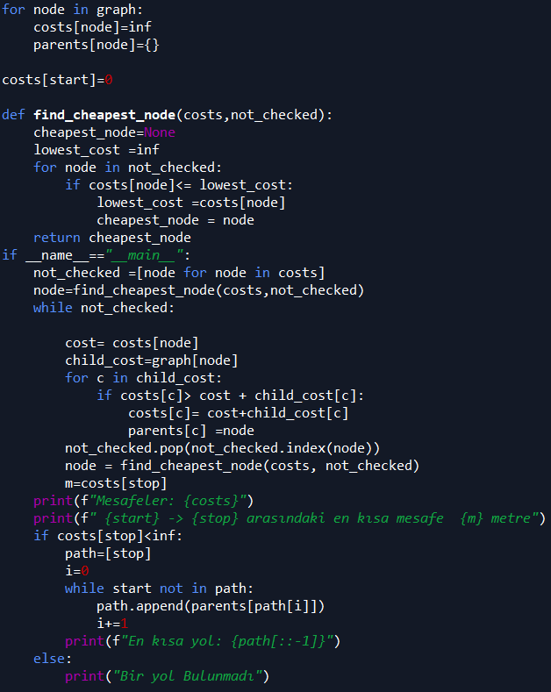
Kodlar

Slide 9
Çıktı

